Slide 1
基于OpenCV的工程图数据提取及其在UWB定位系统的应用
学院：机器人学院
班级：2015级机器人4班
导师：刘文果
学号：201541412127
姓名：陈俊杰

Slide 2
功能需求分析
机器人在场地的位置
UWB粗定位
定位
砖块铺设位置
红外线精定位
场地数据
毕业设计不涉及
数据
AutoCAD工程图
.dwg文件
.dwg PDF JPG
OpenCV对JPG
提取数据
不开源

Slide 3
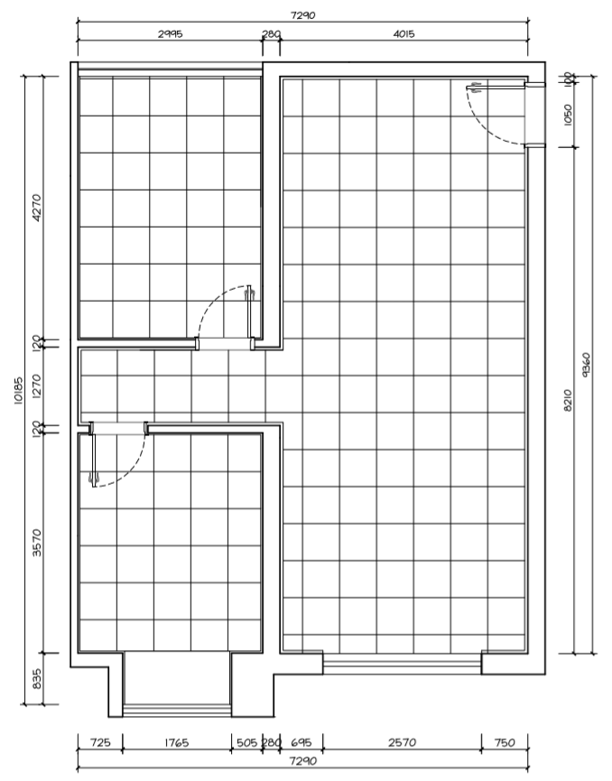
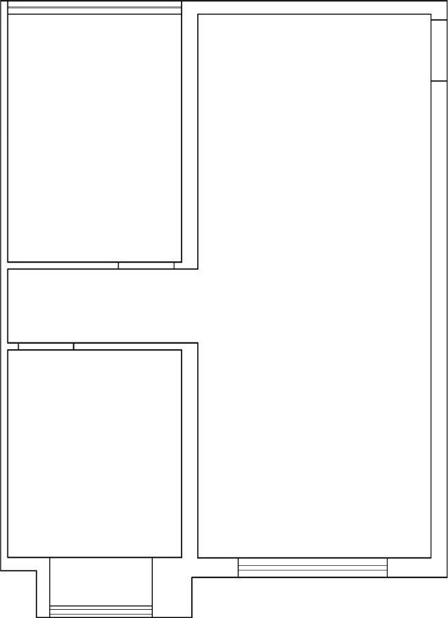
一、基于OpenCV的工程图数据提取
一、预处理
比例尺 1：50
图1-1：原始工程图
图1-2：预处理后的工程图

Slide 4
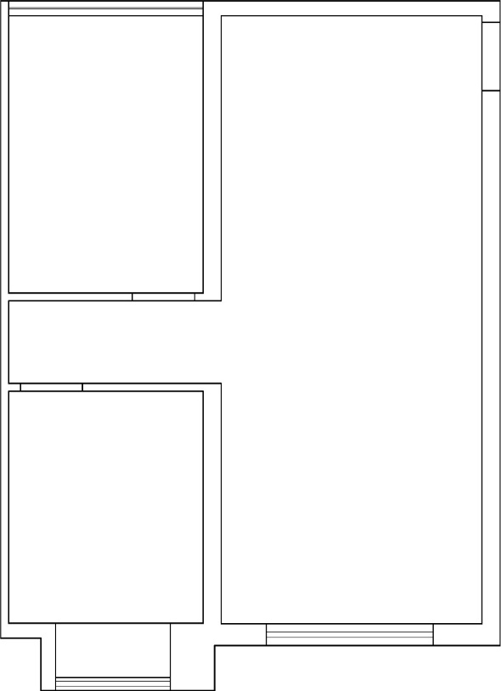



一、基于OpenCV的工程图数据提取
基于OpenCV的工程图数据提取
二、基于OpenCV的轮廓提取，对房间区域划分，在轮廓列表中选出面积最大的m个。
m = 3时
图1-3：预处理后的工程图
图1-4：OpenCV提取的轮廓图

Slide 5
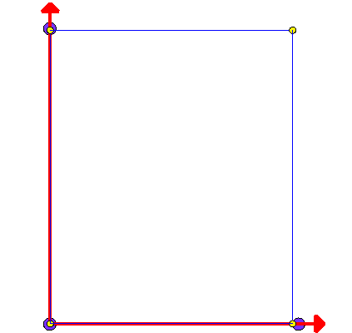
一、基于OpenCV的工程图数据提取
基于OpenCV的工程图数据提取
三、对区域进行数据提取（1）矩形区域
采用像素法，四个顶点任其一个作为坐标系原点，图片的像素宽度为坐标系中X轴长度，像素高度为坐标系Y轴长度。图1-6用于UWB室内定位。
基站1
像素法
基站0
基站2
图1-5：矩形区域
图1-6：Qt根据像素高度和宽度绘制相应的图像
Qt为上位机框架

Slide 6

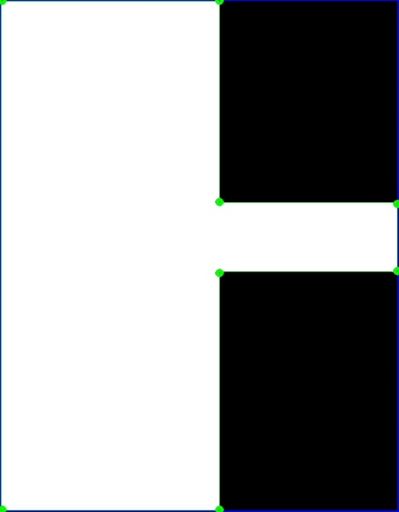
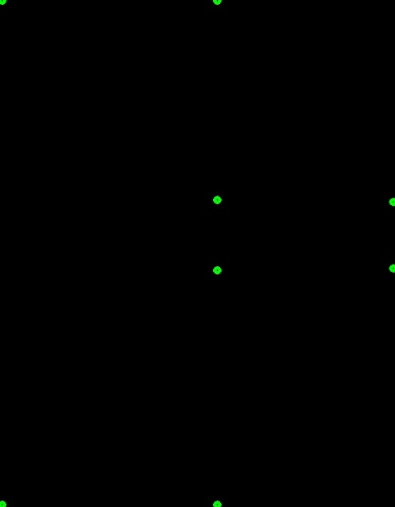
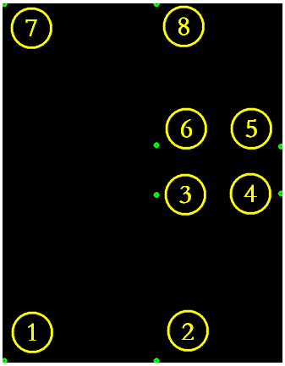
一、基于OpenCV的工程图数据提取
基于OpenCV的工程图数据提取
三、对区域进行数据提取（2）矩形组合区域
采用角点定位排序法。1、利用OpenCV检测角点；2、再利用暴力遍历定位法，将角点进行定位。
角点检测
定位角点
图1-7：矩形组合区域
图1-8：角点检测图
图1-9：角点定位图
图1-10：原始角点编号图

Slide 7
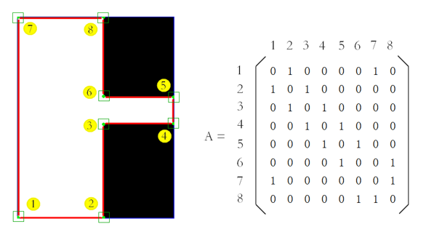
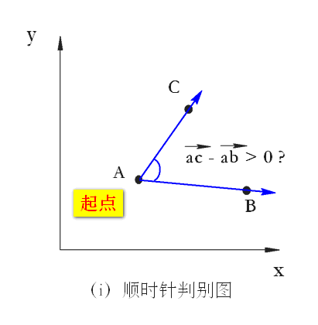
一、基于OpenCV的工程图数据提取
基于OpenCV的工程图数据提取
3、角点顺时针排序。利用图论的邻接矩阵和深度优先搜索算法。
利用OpenCV将区域的直线检测出来，并和角点一起构成邻接矩阵。
根据顺时针排序的效果，结合深度优先搜索算法思想，选出第一、第二个顶点即可，第一个顶点为左下角点，第二个顶点就利用顺时针判别法进行筛选。然后从第二个点进行深度优先搜索排序剩余的点。
图1-11：直线和角点
图1-12：线与点对应的邻接矩阵
图1-13：顺时针判别图

Slide 8
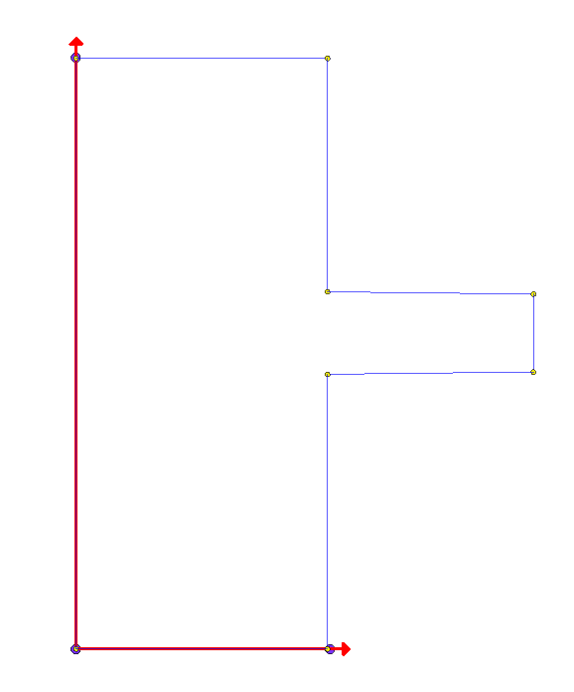
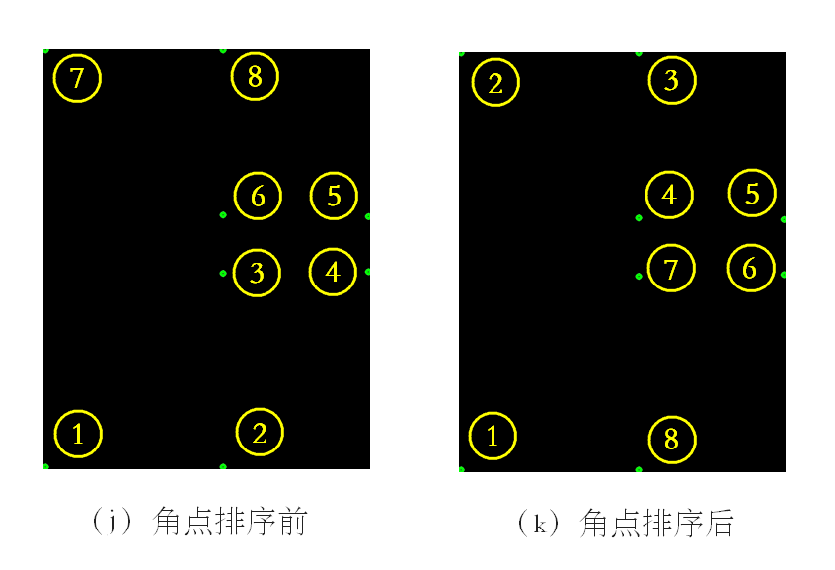
一、基于OpenCV的工程图数据提取
基于OpenCV的工程图数据提取
角点定位排序法的结果：
基站1
基站0
基站2
图1-14：Qt根据排好序的角点绘制相应的图像 用于UWB室内定位

Slide 9
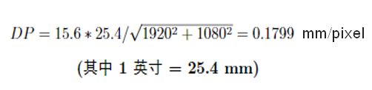
二、工程图数据在UWB中定位系统的应用
一、数据预处理
将像素换算为毫米。
假如工程图纸比例为1：50，用户电脑的分辨率为：1920x1080，电脑尺寸为：15.6英寸，那么每个像素点占了0.1799毫米。
1080
pixels
15.6’’
1920 pixels

Slide 10
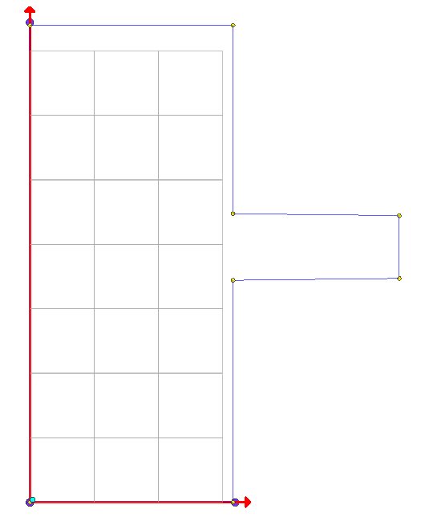
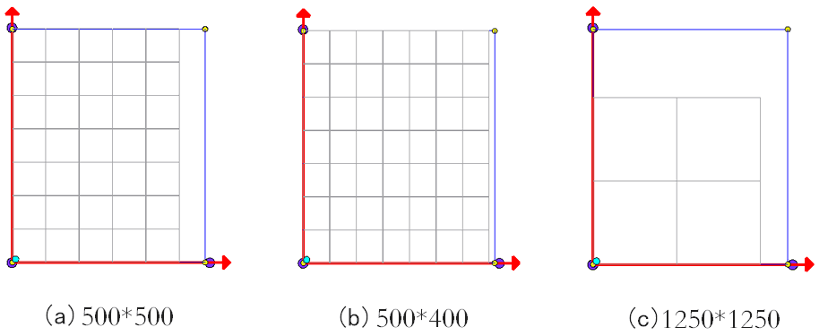
二、工程图数据在UWB中定位系统的应用
工程图数据在UWB中定位系统的应用
二、绘制区域图像和砖块摆放。
砖块的数据都是由用户设定，其中包括砖块的长和宽，和砖块与砖块之间的间隙，间隙默认为5mm。
条件：只考虑在Qt坐标系内铺设完整的砖块。
（d）1250*1250

Slide 11
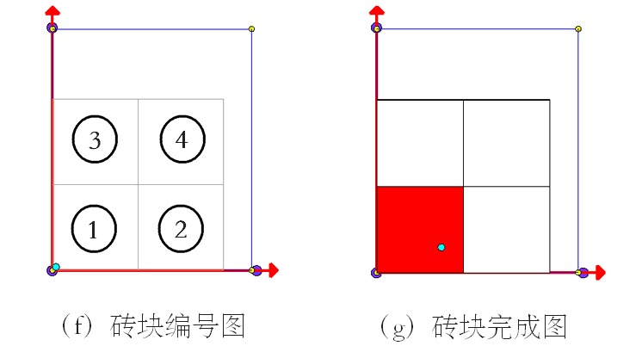
二、工程图数据在UWB中定位系统的应用
工程图数据在UWB中定位系统的应用
三、将砖块信息反馈给机器人
其中砖块信息用一个一维矩阵保存，砖块信息内容如下：
[砖块编号，X轴/mm ，Y轴/mm，已完成？，取消]
机器人根据砖块信息，作出相应动作。

Slide 12
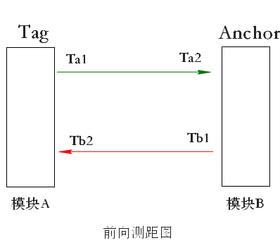
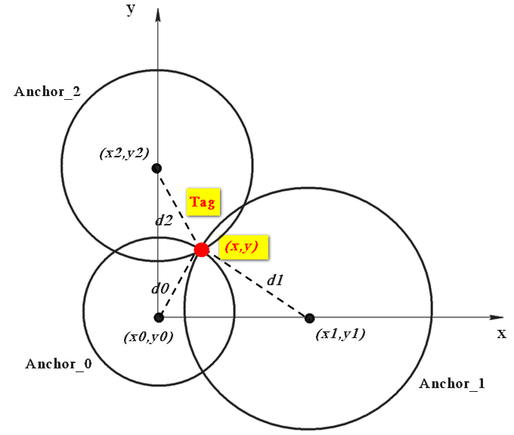
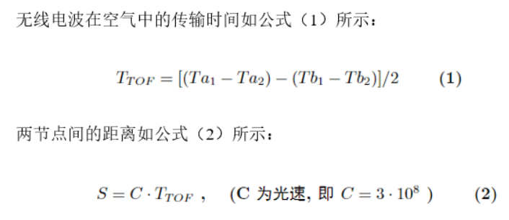
二、工程图数据在UWB中定位系统的应用
工程图数据在UWB中定位系统的应用
四、Trilateration三边定位算法定位机器人位置。
1、UWB串口模块通过TOF算法测出Tag与三个Anchor
的距离。
图2-1：三边定位图解

Slide 13
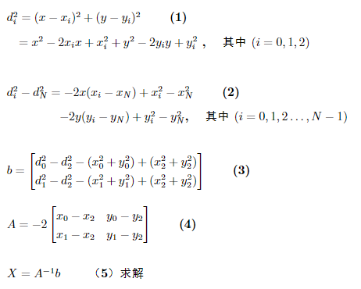
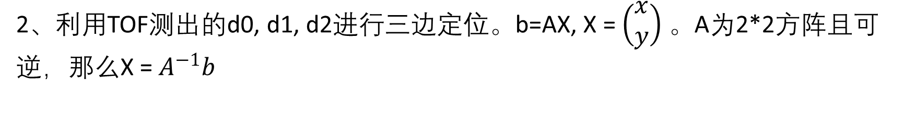
二、工程图数据在UWB中定位系统的应用
工程图数据在UWB中定位系统的应用
2、利用TOF测出的d0, d1, d2进行三边定位。b=AX, X =$\left(\begin{aligned}x \\ y\end{aligned}\right)$ 。A为2*2方阵且可逆，那么X = $A^{−1}b$

Slide 14
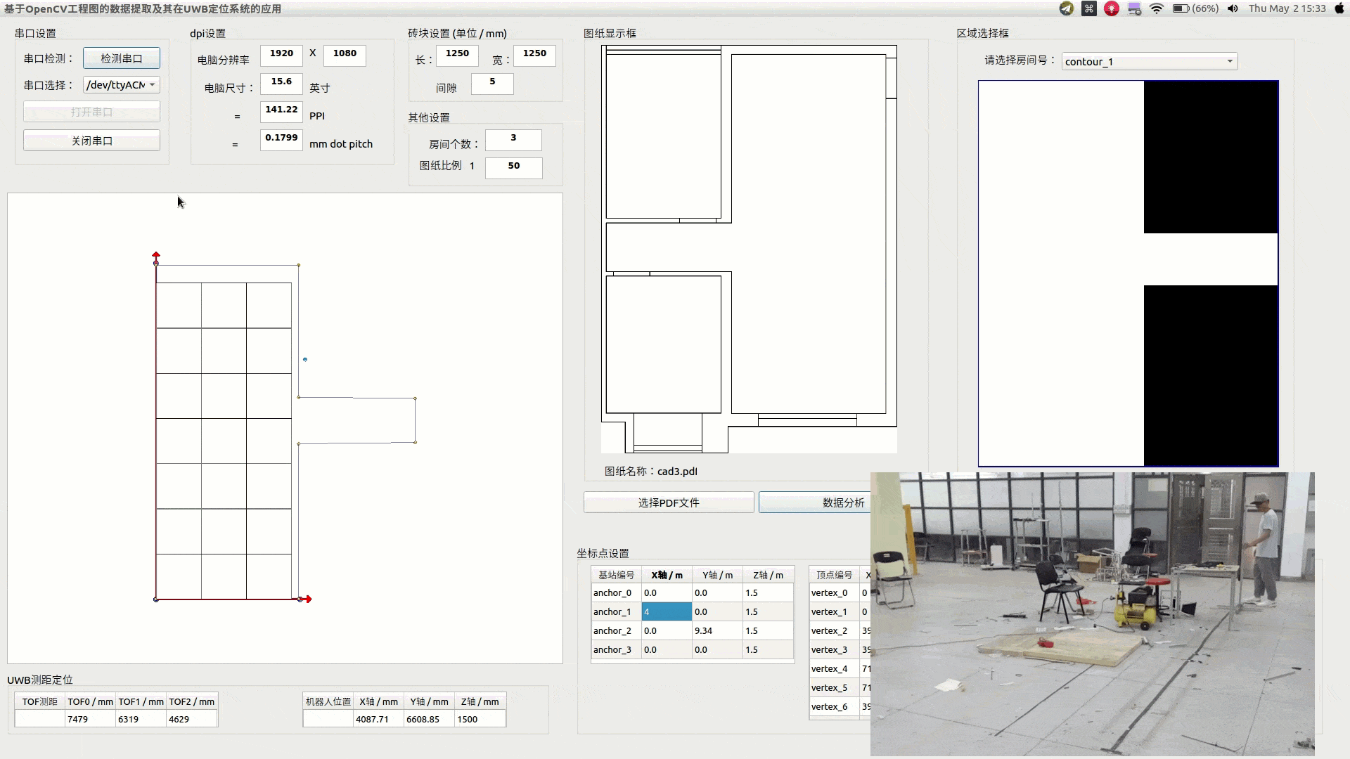
三、整体系统的实验结果

